Slide 1

Мэдээллийн тЕХНОЛоги,
мэдээллийн системийн үндэс
Улирал 2, 2010 он Бэлтгэсэн: О.Анхтуяа

Slide 2


Агуулга
MS Office тухай товч
MS Word
MS Excel
MS Powerpoint
MS Office бусад програм хангамжууд

Slide 3
Microsoft office

Slide 4
MS Office
MS Office нь Mac болон Windows үйлдлийн системүүд дээр ажиллах харилцан уялдаатай үйлчилгээнүүд, серверүүд болон хэрэглээний програмуудын багц юм.

Slide 5
MS Office түүхэн замнал
Огноо | Хувилбар | Тайлбар
1992-08-30 | Office 3.0 | Word3.0, excel4.0, powerpoint3.0
1993 | Office Pro | Access1.1 нэмэгдсэн
1994-01-17 | Office 4.0 | Word6.0, Excel5.0, Powerpoint4.0
1995-08-30 | Office 95 (7.0) | Word,Excel,Powerpoint7.0 - 2хувилбар
1996-12-30 | Office 97 (8.0) | Command bars, toolbars, menus, grammer checking, assistant
1999-01-27 | Office 2000 (9.0) | Хэрэглээ багатай тохиргоог хэрэглэгчээс нуусан, шинэ хамгаалалт, digital гарын үсэг
2001-03-31 | Office XP (10.0) | Safe mode, smart tag technology
2003-11-17 | Office 2003 (11.0) | InfoPath, OneNote нэмэгдсэн. Outlook2003 олон функц нэмсэн.
2007-01-30 | Office 2007 (12.0) | Groove, Collaborative нэмэгдсэн. GUI өөрчлөгдсөн ribbon буюу туузан болсон.
2009-11-18 | Office 2010 (14.0) | Public beta-г зарласан.
Windows үйлдлийн системийн хувьд

Slide 6
Office багц | Windows | 95 · 97 · 2000 · XP · 2003 · 2007 · 2010 (upcoming)
 | Mac OS | 98 · 2001 · X · 2004 · 2008 · Office 2010 (upcoming)
Applications | Desktop | Access · Communicator · Entourage · Excel · Excel Viewer · Groove · InfoPath · InterConnect · OneNote · Outlook (Outlook Connector · Add-ins) · PowerPoint · PowerPoint Viewer · Project · Publisher · SharePoint Designer · Snapshot Viewer for Access · Visio · Word · Word Viewer
 | Server | Communications Server · Forms Server · Groove Server · PerformancePoint Server · Project Server (Project Portfolio Server) · Office SharePoint Server (Excel Services · InfoPath Forms Services)
 | Online | Live Meeting · Office Live · Office Online · Office Web Apps · Outlook Web Access
 | Mobile | Office Mobile
 | Office tools | Clip Organizer · Graph · Equation Editor · Picture Manager · WordArt
 | Discontinued | Accounting · Binder · Data Analyzer · Document Imaging · Document Scanning · FrontPage · Liquid Motion · Mail · Office Assistants · PhotoDraw · Photo Editor · Schedule+ · Vizact · Web Components
 | Related | Windows SharePoint Server · Microsoft Works · MapPoint
Technologies | Information Bridge Framework · Object Linking and Embedding · Office Open XML · Office XML formats · Smart tags · Visual Basic for Applications · Clippy

Slide 7
Home Basic* | Home and Student | Standard | Small Business | Professional | Enterprise | Ultimate
Word | Word | Word | Word | Word | Word | Word
Excel | Excel | Excel | Excel | Excel | Excel | Excel
 | PowerPoint | PowerPoint | PowerPoint | PowerPoint | PowerPoint | PowerPoint
Outlook |  | Outlook | Outlook + Business Contact Manager | Outlook + Business Contact Manager | Outlook | Outlook + Business Contact Manager
 |  |  | Accounting Express | Accounting Express |  | Accounting Express
 |  |  | Publisher | Publisher | Publisher | Publisher
 |  |  |  | Access | Access | Access
 |  |  |  |  | InfoPath | InfoPath
 |  |  |  |  | Groove | Groove
 | OneNote |  |  |  | OneNote | OneNote
 |  |  |  |  | Communicator | Communicator
 |  |  |  |  | Enterprise Content Manager | Enterprise Content Manager
 |  |  |  |  | Electronic Forms | Electronic Forms
 |  |  |  |  | Information Rights Management and Policy Capabilities | Information Rights Management and Policy Capabilities

Slide 8
Бусад багц
Platform | Freeware | Open source | Proprietary
Multi-platform | IBM Lotus Symphony | KOffice OpenOffice | Kingsoft Office SoftMaker Office 79,95 StarOffice 34,95
Windows | IBM Lotus Symphony SoftMaker Office WPS Office | GNOME Office KOffice OpenOffice | Ability Office 49,99-59,99 Breadbox Office 99,95 EasyOffice Microsoft Office149.95 - 679.95
Unix/Unix-төст | IBM Lotus Symphony | GNOME Office Open Office KOffice | EIOffice SoftMaker Office 79,95
Online | Google Docs | Feng Office | ContactOffice ShareOffice 10,000.00 / year ThinkFree Office 49,95 Zoho Office Suite

Slide 9











MS office болон Open office харгалзаа
Word - Writer
Excel - Calc
Powerpoint - Impress
Access - Base
Coreldraw - Draw
Equation editor - Math
http://www.openoffice.org
http://www.google.com/docs

Slide 10

Microsoft word

Slide 11

MS Word
Албан хэрэг болоод бичиг баримт боловсруулахад зориулагдсан, оффисын цогц програмын бүрэлдэхүүн хэсэг бөгөөд биеэ даасан хэлбэртэй хэрэглээний програм юм. Ажлын файлыг document буюу баримт гэх бөгөөд файл нь doc эсвэл docx өргөтгөлтэй байна.

Slide 12
MS Word түүх
Хамгийн анхны хувилбар нь 1983.2.1 онд Xenix системд зориулан Multi-Tool Word гэсэн нэртэй гарсан байна.
Чарлез Симони 1981 онд Билл Гейтстэй нэгджээ. Пол Ален тэр гурав арай илүү баримт бичиг боловсруулдаг програм зохиохоор шийджээ.

Slide 13
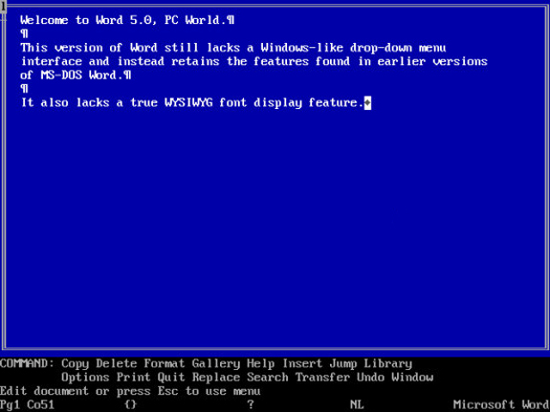
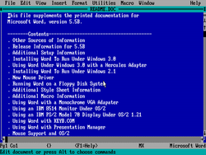
MS Word түүх үргэлжлэл
Microsoft Word 5.5 for DOS
Word 1.0 нь MS-DOS болон Xenix-д зориулагдсан байв.

Slide 14
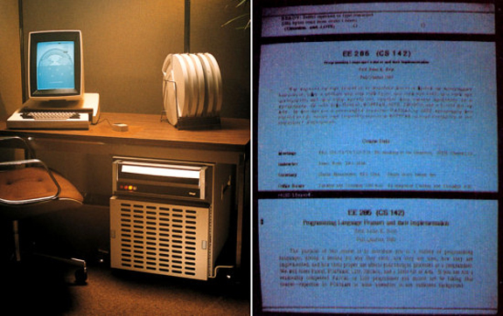
MS Word түүх үргэлжлэл
Bravo
1974
Xerox Alt
Чарлез Симони,
Бутлер Лампсон

Slide 15
MS Word түүх үргэлжлэл
Richard Brodie нь 1983.10.25 Microsoft-оос гаргасан IBM pc зориулсан програмыг Microsoft Word гэж нэрлэсэн байна.
Year | Name
1989 | Word for Windows 1.0
1990 | Word for Windows 1.1
1990 | Word for Windows 1.1a
1991 | Word for Windows 2.0
1993 | Word for Windows 6.0
1995 | Word 95(version 7.0)
1997 | Word 97 (version 8.0)
1998 | Word 98(version 8.5) only released in Japan and Korea
1999 | Word 2000(version 9.0)
2001 | Word 2002(version 10)
2003 | Word 2003
2006 | Word 2007
2010 | Word 2010
Windows-д зориулсан анхны хувилбар нь 1989 онд 500$ үнэтэй гарсан.

Slide 16
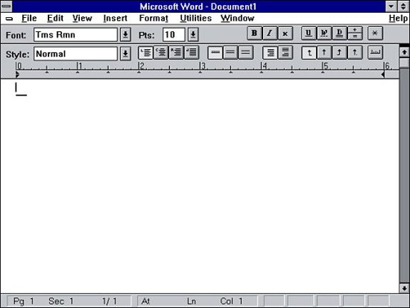
MS Word түүх үргэлжлэл
Windows-д зориулсан анхны хувилбар Word 1.0

Slide 17
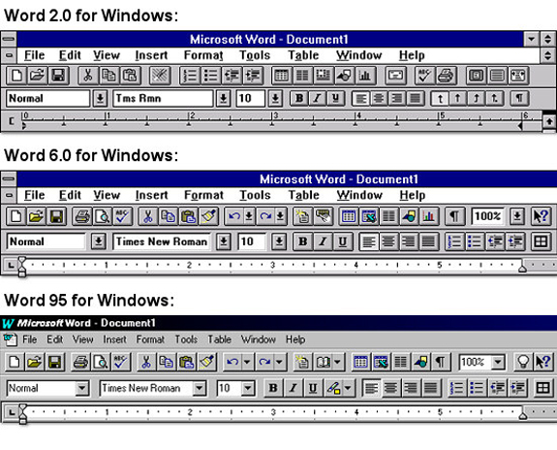
MS Word түүх үргэлжлэл
Word 2.0 нь 1991 онд гарснаас хойш Windows-д зориулсан Word-ын дараа дараагийн хувилбарууд гарсаар л байв.

Slide 18
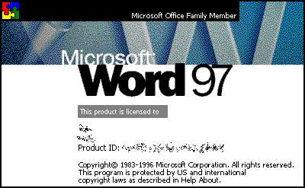

MS Word түүх үргэлжлэл
1997 онд гарсан Word 97-ийн цоо шинэ зүйл бол "Clippy" байв. Энэ нь оффисийн туслагч юм.

Slide 19
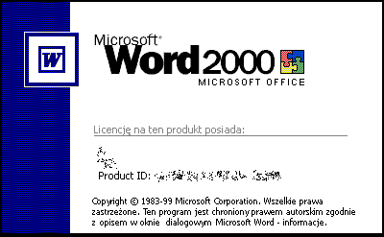
MS Word түүх үргэлжлэл
Word 2000-д гол нэмэгдсэн зүйл бол хэрэглэгч өөрөө энэ програмынхаа өнгө төрхийг өөрчилж болох боломж юм.

Slide 20
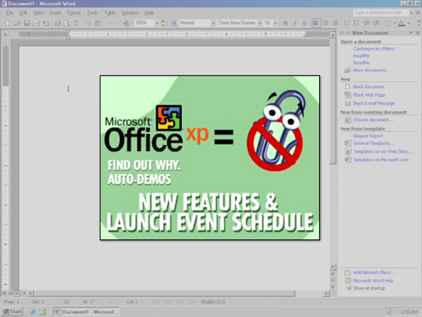
MS Word түүх үргэлжлэл
2001 онд Office XP буюу Word 2002 олон нийтэд зарлагдсан бөгөөд Clippy-г харин тэд байх ёсгүй гэж үзжээ. Шинэ зүйл гэвэл Task Panes байв.

Slide 21

MS Word түүх үргэлжлэл
Хуудасны хязгаар нь 32,727.Word 2003 introduced a reading layout view, document comparison, better change-tracking and annotation/reviewing, a Research Task Pane.

Slide 22


MS Word түүх үргэлжлэл
Live Preview
Quick Lunch
XML-д суурилсан файл
Office 2007-ын өнгө зүс, арьс гоёмсог болсон тэгэхээр тэр хэмжээгээр хүчин чадал сайтай компьютер шаардах болно. Хэрвээ та илүү гоёмсог харагдацтай загвар гаргах, илүү олон боломжуудыг хэрэглэхийг хүсэж байгаа бол Office 2007-г суулгах хэрэгтэй.

Slide 23

MS Word түүх үргэлжлэл
The next version of Word is scheduled to be released sometime in 2010. It will include many new features common to other applications in Office 2010. Microsoft Word 2010 will have the new WordArt styles and effects replacing the old styles.

Slide 24
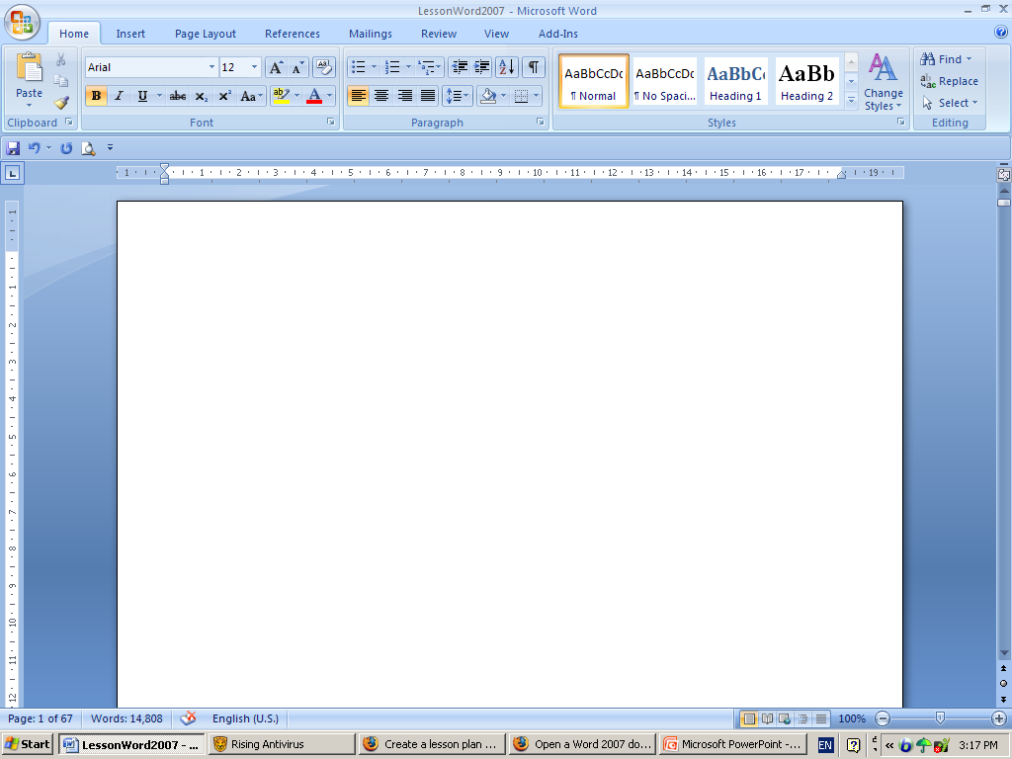
Microsoft Word нь текстэн мэдээллийг боловсруулахад хамгийн тохиромжтой Windows системийн хэрэглээний програм хангамжийн нэг юм. (DOCX)
XML-Extensible Markup Language
Энэ формат нь файлд агуулагдаж байгаа код, макрог тусад нь байлгадаг, файлын хэмжээг өмнөхөөсөө бага байлгадаг.

Slide 25

Title bar – нээлттэй ажиллаж байгаа
файлын нэр
1
Microsoft Office Button– Word
2007 цонхны зүүн дээд буланд Microsoft Office –ийн товчлуур байгаа. Та уг товчин дээр дарахад үндсэн цэс харагдана. Та уг цэсийг хэрэглэснээр файл үүсгэх, файл нээх, файл хадгалах болон бусад хэрэгцээт ажлуудыг хийж чадна.
2

Slide 26
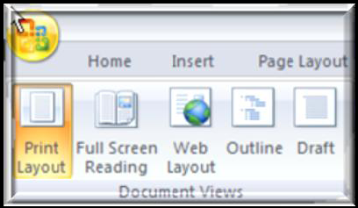
Office Button товч
Office Button товч нь 2003-ын file цэс юм. Та зурагнаас office – ийн логотой дугуй товчлуурыг харж байна. Энэ нь зүүн дээд буланд байрлаж байна.
Жишээлбэл: та Word 2007 дээр шинэ баримт үүсгэхийн тулд Office Button товчин дээр дараад New командыг сонгоно. Үүнтэй адилаар та Word 2007-дээр баримт хадгалахын тулд Office Button товчноос ‘Save’-ийг сонгоно. Та Office Button товчин дээр дарснаар доорхи командуудыг ашиглаж болно.

Slide 27
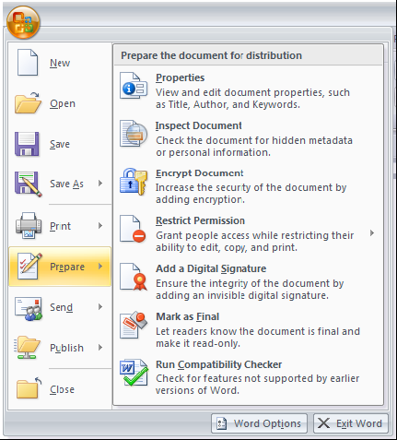
Шинэ нэмэгдсэн цэс
Word 2007 дээр хэдэн шинэ команд нэмэгдсэн байгаа. Тэдгээрийн нэг нь “Prepare” команд юм. Та Office button товчин дээр дарснаар уг командыг олно.

Slide 28
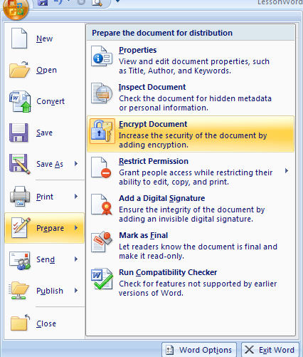
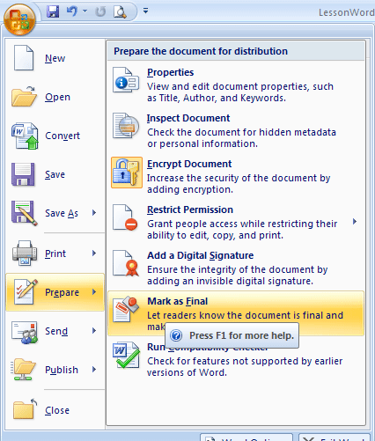
Prepare цэсний -Encrypt Document
1
Энэ нь баримтанд нууц уг оруулах команд юм.
2
1
Mark as Final
2
1
2
Энэ нь баримтыг зөвхөн унших хэлбэрт шилжүүлнэ.

Slide 29
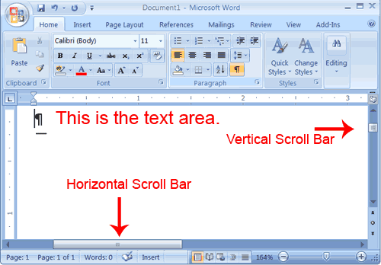
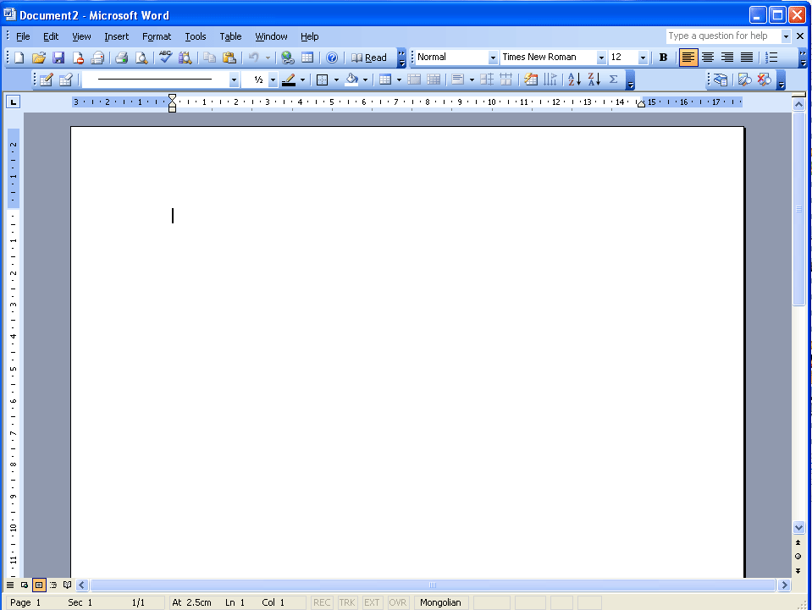
Word2007 Word 2003
Хэдийгээр энэ 2 Word хоорондоо өөр харагдаж, хэрэглэгчтэй харилцах хэсэг нь ялгаатай байгаа боловч үндсэн функцүүд нь хэвээрээ, зөвхөн функц, командын байрлах хэсэг нь өөрчлөгдсөн юм.

Slide 30
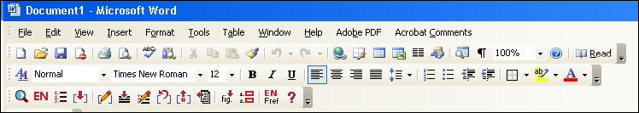
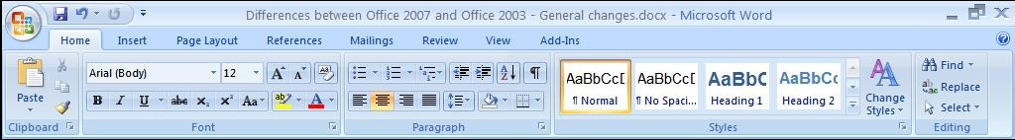
Өөрчлөлт

Slide 31
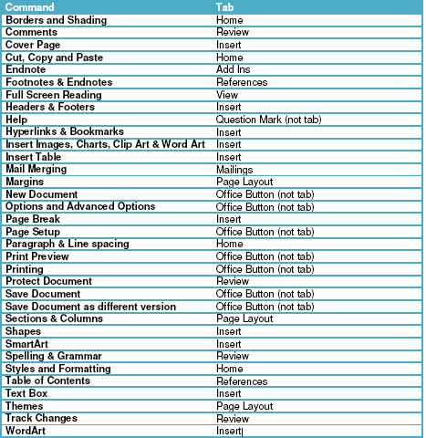
Word 2003 дээрх командуудын байрлалыг Word 2007 дээр заасан хүснэгт

Slide 32
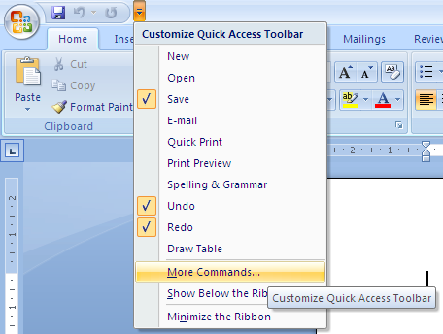
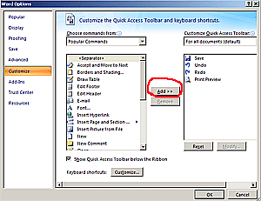
Microsoft Office-ийн дараагийн товчлуур
бол Quick Access toolbar буюу хурдан хандалтын хэрэгсэл юм. Анхдагч утга нь Хадгалах, Буцаах, Эргэж буцаах гэсэн хэрэгслүүд байдаг.
1

Slide 33

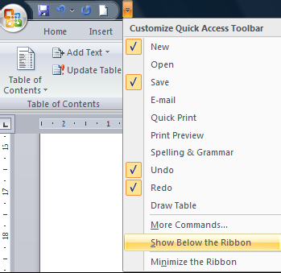
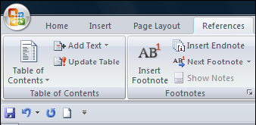
Хурдан хандалтын хэрэгсэл

Slide 34
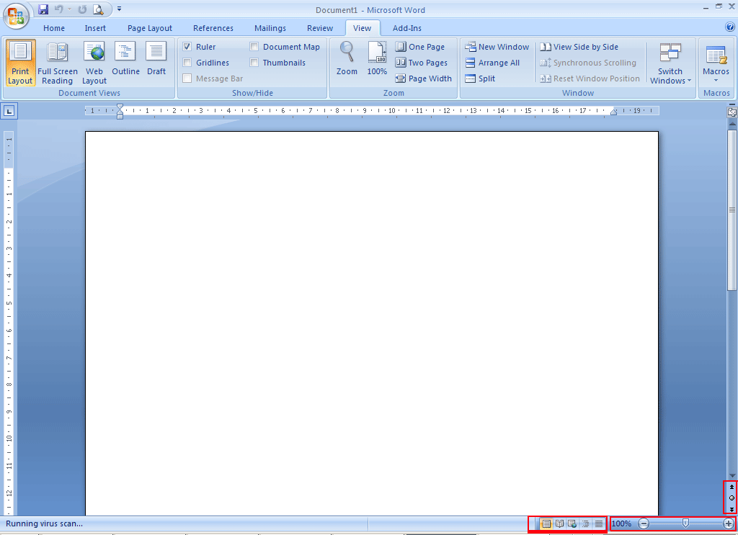
Босоо Scrol bar-ийн доорхи 3 товчлуур: Тухайн файлын хуудас хооронд шилжих боломж олгоно.
Үндсэн сонголт нь нэг нэг хуудсаар байдаг ба дундах төрөл бүрийн сонголт байна.
1
Zoom гэж нэрлэгдэх уг хэсэг нь нээлттэй байгаа файлын дэлгэцэнд харагдах хэмжээг хувиар зааж өгдөг.
100%- гэж гарж байгаа дээр дарж тохиргоо хийж болно.
2
Энэ хэсэгт та дэлгэцийг 5 янзаар харж болно.
Draft View; Web Layout; Reading Layout; Outline View
3

Slide 35
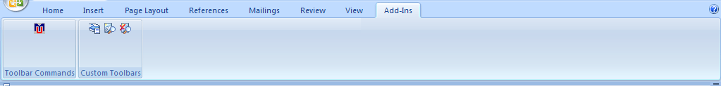
Ribbon
Office 2007 дээр Ribbon хэмээх шинэ ойлголт орж ирж байгаа ба энэ хэсэг нь office 2003-ын цэсний хэсгийг агуулж байгаа юм.
Яагаад цэсгийг өөрчлөн Ribbon хэмээн нэрээр сольсон бэ?
Учир нь Ribbon нь хоорондоо харилцаа холбоотой командуудыг нэгтгэн нэг бүлэг болгосон ба мөн хамааралтай бүлгүүдийг нэгтгэн нэг Tab болгосон нь хэрэглэгчдэд илүү ойлгомжтой хэрэглэхэд илүү хялбар болсон.

Slide 36
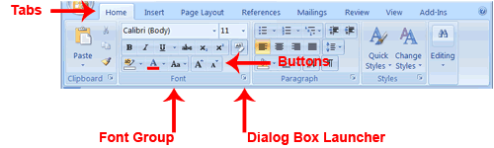
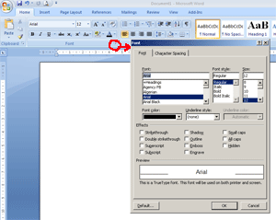
Ribbon-ний хамгийн дээд талд нь хэдэн tab байрладаг ба уг табууд дээр дарахад хоорондоо холбоотой хэд хэдэн бүлэг командууд гарч ирнэ. Бүлэг бүрт мөн хоорондоо холбоотой хэд хэдэн бүлэг командуудын товч байна. Та командыг ашиглахын тулд товчин дээр дарах ба харилцах цонхруу хандана. Dialog box launcher нь танд командыг гаргах боломжийг олгоно.

Slide 37
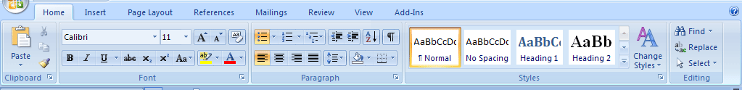
Home хэсэг
Clipboard – хуулах, зөөх, наах
Font – техтийн хэлбэржүүлэлт
Paragraph – мөр хоорондын зайн тохиргоо
Styles – техтийн бэлэн хэлбэржүүлэлт
Editing – хайх, засах
гэсэн үндсэн 5 бүлгүүдтэй бөгөөд та өөрийн баримтынхаа текстэн мэдээллийн хэсгийг засварлахад хэрэглэнэ. Жишээлбэл үсгийн фонд сонгох, мөр хоорондын зайг тохируулах, мөрийг дугаарлах гэх мэт командуудыг бүлэглэн оруулжээ.

Slide 38
Insert хэсэг
Insert хэсгээс та өөрийн хийж буй хүснэгтэндээ зураг, Word-ын өөрийн бэлэн зураг, дүрс, хэлбэртэй текст, тэмдэгтүүд болон графикыг 2 юмуу 3 хэмжээстээр хүссэн хэлбэрээрээ байгуулж болох ба өөр програмыг объект байдлаар дуудаж оруулж ирж болно.
Cover page – нүүр хуудас
Header and footer - Хуудасны хөл толгойн хэсгийн мэдээлэл

Slide 39
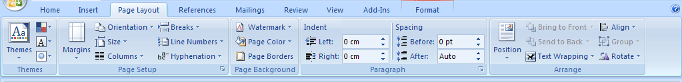
Page layout хэсэг
Энэ хэсэг нь хуудасны тохиргоо хийх, баримтанд
бэлэн загвар, өнгө өгөх зориулалттай.
Жишээлбэл: Үндсэн хуудасны тохиргоо хийхээс гадна хуудас тамгалах, өнгө өгөх, баримтанд хүрээ оруулах г.м командууд байрлана.

Slide 40
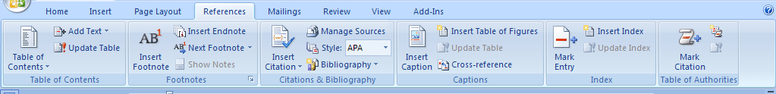
References хэсэг
Table of Contents - номны гарчиг хийх
Footnotes – үгний утга тайлбарлах
Captions - гарчиглалтан дээр засвар хийх

Slide 41
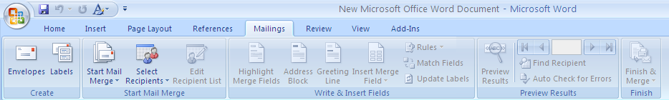
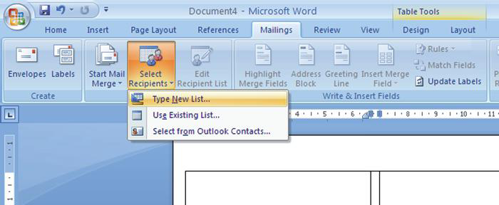
Mailings хэсэг
Баримт нэгтгэх

Slide 42
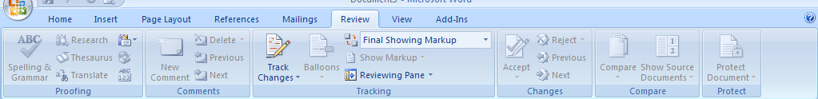
Review хэсэг
Proofing - энэ хэсэг нь анли хэлний алдаа засна
Comments – File-д тайлбар оруулах
Track - энэ хэсгийг идвэхжүүлснээр таны file-д хүн засвар хийсэн нь харагдана.
Changes - хийсэн өөрчлөлтийг идэвхжүүлэх болон үгүйсгэх
Compare - энэ хэсэг нь file-уудад харьцуулалт хийх
Protect – файлыг цоожлох

Slide 43
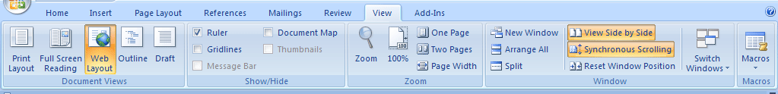
View хэсэг
Дэлгэцний харагдах хэлбэрийг өөрчлөнө.
Add-Ins хэсэг
Word2007 –тай хавсарч ажиллаж болох програмууд харагдана. Жич: хөрвүүлэлт

Slide 44
Хэвлэх
Word 2007-ийн Printing нь Word 2003-аас маш хялбар болсон.
Та Printing командыг сонгосны дараа ‘Print’, ‘Quick Print’, and ‘Print Preview’ гэсэн 3 сонголтоос сонголтоо хийнэ.
Ямар ялгаатай вэ? Print, Quick Print, and Print Preview?
Print –нь Word 2003 дээр байдаг Print команд л юм. Print сонголтыг хийсний дараа дэлгэцэн дээр the print dialog box- гарч ирэх ба энд та printer-ээ сонгох, хэдэн хувь хэвлэхээ сонгох мөн аль хуудсыг хэвлэхийг хүсч байгаагаа зааж өгнө. Та дээрх үйлдлүүдийг хийсний дараа OK дарна, ингээд Word нь таны баримтыг printer-лүү илгээнэ.
Quick Print –нь баримтыг нэг хувь сонголттой байгаа printer-лүү илгээж хэвлэнэ.
Print Preview –нь дэлгэцэнд таны баримт хэвлэсний дараа яаж харагдахыг харуулна. Хэрвээ таны баримт албаны буюу дээд түвшиний байхыг та хүсч байгаа бол Print preview нь хамгийн сайн сонголт юм.

Slide 45
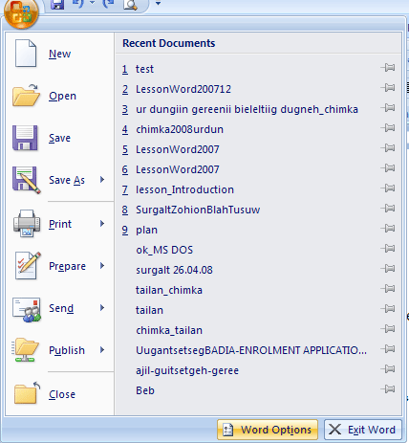
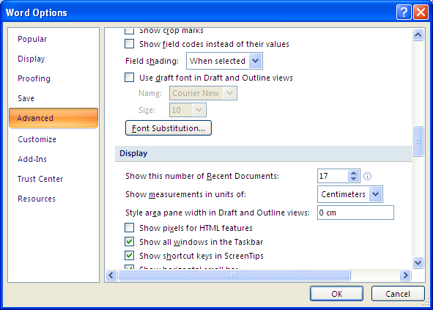
Word – ийн Options буюу тохиргооны хэсэг
1
2

Slide 46
Ашиглах ном,сурах бичиг
Ftp://Lab/MT and MC
http://www.functionx.com/
Ц.Уранбилэг “MS Word 2007” 2009 он
Батханд “Microsoft Office Word 2007” 2009 он
Р.Чанцалдулам “Microsoft word2000” 2002
Б.Энхтуяа " Компьютер сурах бичиг“
Б.Амгаланбаяр “Компьютерийн хэрэглээний хөтөч” 2006
Д.Чимгээ "Компьютерийн хичээлийн гарын авлага“
А.Гантөмөр "Компьютерийн техник үйлчилгээ" УБ.2007
“Word хэрэглээний програм” 2007
“Компьютерийн хэрэглээ” 2009

